Slide 1
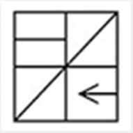
Автономная концентраторная гибридная PVT установка
Notes:
Целью проекта является разработка, изготовление и тестирование промышленного прототипа автономной концентраторной гибридной солнечной установки пиковой электрической мощностью ≈ 1,5 кВт и тепловой ≈ 9 кВт, включающей в состав линейные фотомодули, двусторонние коллекторы и ветрогенератор. Проект направлен на решение проблемы дефицита электро- и тепло-снабжения удаленных от сетей жилых поселков, фермерских хозяйств, туристических объектов, геолого- разведывательных баз и т.д. Высокий потенциал коммерческого применения установки в качестве источника энергообеспечения определяется инновационными техническими решениями, позволяющими повысить производительность на единицу площади апертуры и снизить себестоимость вырабатываемых электричества и тепла. Кроме того, повышенный уровень температуры теплоносителя на выходе установки открывает перспективу ее использования в технологических приложениях - сушки сельхоз/продукции, опреснения морской воды, кондиционирования воздуха. Принципиально новый дизайн дает возможность увеличивать выходную мощность установки путем добавления модульных рабочих элементов к опорной несущей конструкции, снижая при этом капитальные расходы и обеспечивая мобильность перевозок на большие расстояния и монтажа на месте инсталляции. Оптимальное сочетание мощностей линейных фотомодулей и ветрогенератора реализует непрерывную выработку электроэнергии и ее хранение в аккумуляторах.

Slide 2
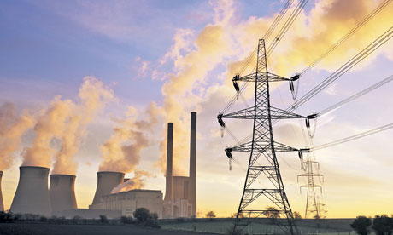
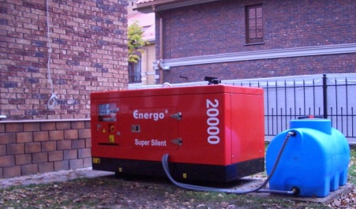
Проблема
Обеспечение удаленных от электрических и тепловых сетей жилых массивов и предприятий электроэнергией и теплом
Недостатки традиционных подходов
Создание новых
электрических сетей
Высокая себестоимость
Капитальные затраты
Эксплуатационные расходы
Завоз топлива
Стоимость подключения к сетям
Недостаточная надежность
Дизельные генераторы/котлы
на твердом и жидком топливе
Notes:
В настоящее время серьезной проблемой является отсутствие надежного обеспечения электричеством, теплом и пресной водой удаленных от сетей жилых объектов. Прокладка к ним ЛЭП связана с очень высокими капитальными затратами, которые лягут на плечи жителей удаленных поселков. Известные энергогенерирующие установки на органическом топливе (дизель-генераторы) по началу являются относительно дешевыми, но из-за необходимости постоянного завоза растущего в цене дизельного топлива и смазочного масла через пять лет (по результатам независимых исследований) становятся нерентабельными.
Высокий природный потенциал развития фермерского хозяйства и животноводства остается нереализованным, поскольку поставка выращенных продуктов питания в город требует первоначальной их обработки перед транспортировкой - сушки или замораживания, для чего необходимы соответствующие затраты электрической и тепловой энергии.
Отсутствие автономных экологически чистых источников энергообеспечения препятствует развитию массового туристического бизнеса, который может давать ощутимый вклад в казну РК, как это имеет место во многих развитых государствах мира.
Разведка нефтяных и газовых месторождений всегда требует наличия автономных и мобильных источников тепла и электричества для обеспечения работы оборудования и проживания людей в вахтенных поселках.
Итак, проблемой является недоступность или высокая стоимость традиционного энергоснабжения (линии электропередач, дизельные установки) населения в удаленных регионах, что ведет к значительному снижению их уровня жизни. Второй проблемой является нераскрытый потенциал обеспечения города отечественными продуктами питания за счет фермерского хозяйства и животноводства, развиваемого в стороне от линий электропередач малых поселках.
http://www.worldenergyoutlook.org/media/weowebsite/2010/weo2010_poverty.pdf
http://www.worldenergy.org/wp-ontent/uploads/2014/12/Global_Electricity_Initiative_WEB.pdf
http://ac.gov.ru/files/publication/a/4039.pdf

Slide 3
Технология/ Характеристика | Плоские фотопанели/ коллекторы | Дизель генераторы/ котлы на твердом топливе | Автономные концентраторные гибридные установки | ЛЭП 10 кВ (на 100 км)
Стоимость 10 кВт системы , $ | 8 000/ 4 000 | 6 000/ 2 000 | 20 000 (пиковая электрическая мощность 10кВт электрическая + 36кВт тепловая) | 1 400 000
Себестоимость, $/кВт*ч - электричество - тепло | 0.05 0.01 | 0.06 0.01 | 0.07 0.05 | 0,7 -
Эксплуатационные расходы, $/год | 50 100 | 11 500 1 500 | 200 | 40 000
Эксплуатационные затраты

Slide 4
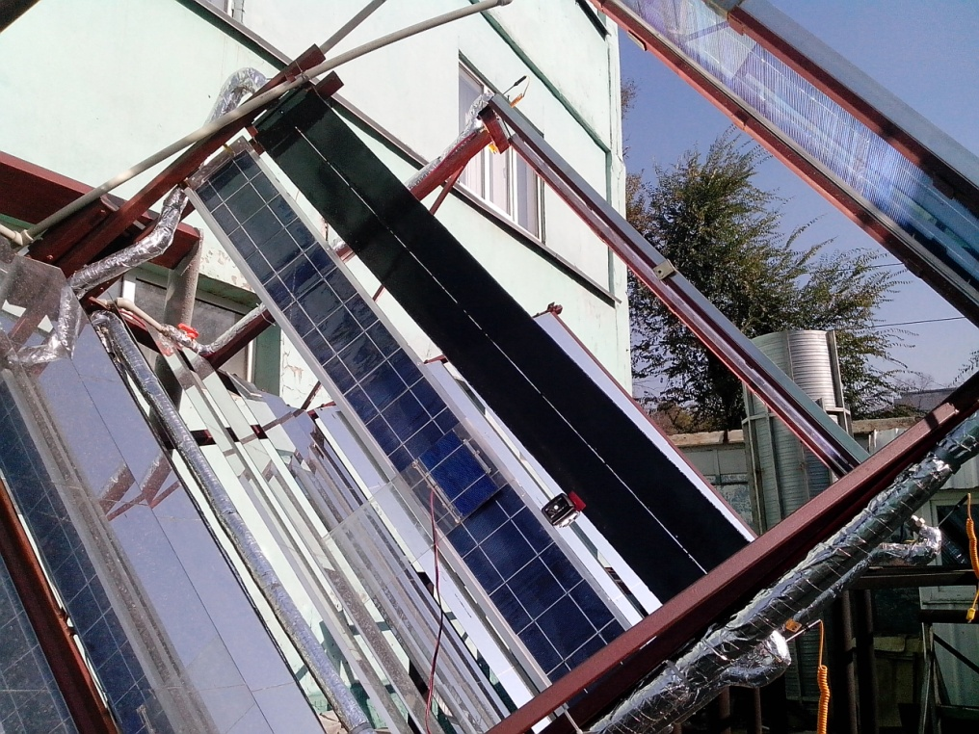
Решение
Автономная концентраторная гибридная PVT установка
повышение производительности установки при
снижении капитальных и эксплуатационных
затрат
надежность транспортировки жидкого теплоносителя от гибридной установки к
бойлерам
повышение интенсивности процессов
теплообмена
непрерывная выработка электрической энергии
повышение коэффициента использования оборудования
удобство обслуживания зеркал концентратора и снижение эксплуатационных затрат
Инновационность технических решений подтверждена инновационными патентами
№ 25139 от 30.12.2010 «Солнечная энергетическая установка»
№ 26293 от 21.10.2011 г. «Солнечная PVT электростанция»
№28947 от 21. 08. 2014 «Солнечная установка с концентрацией излучения»
№8974 от 13.04.2015 «Способ преобразования солнечного излучения
в электрическую и тепловую энергию и установка для реализации способа»
Notes:
Указанные проблемы решает инсталляция в удаленных регионах автономных гибридных концентраторных солнечных установок пиковой электрической мощностью не менее 1,5 кВт и тепловой 9 кВт. Одна установка полностью обеспечивает среднестатистические потребности семьи из четырех человек, живущих в отдельном коттедже, в электричестве и тепле. Для небольших поселков понадобится от десяти до ста таких солнечных установок (≈ 0,1-1 МВт). С организацией их серийного производства потребители получат надежный автономный источник энергоснабжения с относительно низкой себестоимостью электрической (≈ $2кВт∙час) и тепловой (≈ $0,5 кВт∙час) энергии. А город получит дополнительный источник отечественных экологически чистых продуктов питания. Параллельно с инсталляцией гибридных солнечных установок под ключ будет налажено их сервисное обслуживание, которое исключит страх потребителей перед внезапной поломкой дорогого оборудования. Дополнительным преимуществом разработанных установок является высокая температура теплоносителей на выходе, что при низкой себестоимости получаемого тепла дает возможность потребителям использовать их для технологических нужд, например, термического опреснения воды, или сушки сельскохозяйственных растений.
В зимний период небольшой парк гибридных солнечных установок дополняется запасным источником энергии - котлом с двухстадийным сжиганием твердого топлива мощностью ≈100-200 кВт с когенерацией.
Инновационность подхода заключается в разработке мобильного комплекса оборудования, имеющего по сравнению с аналогами более высокие удельные выходные характеристики по вырабатываемой электрической и тепловой энергии, а также относительно низкие стоимость и вес. Последнее важно из-за перевозок на большие расстояния и монтажа на месте инсталляции без специальных электрических механизмов. В случае организации серийного производства установок будет создана служба сервисного обслуживания, выполняющая регламентные работы по очистке зеркал концентраторов, замене неисправных элементов по заявкам потребителей.

Slide 5
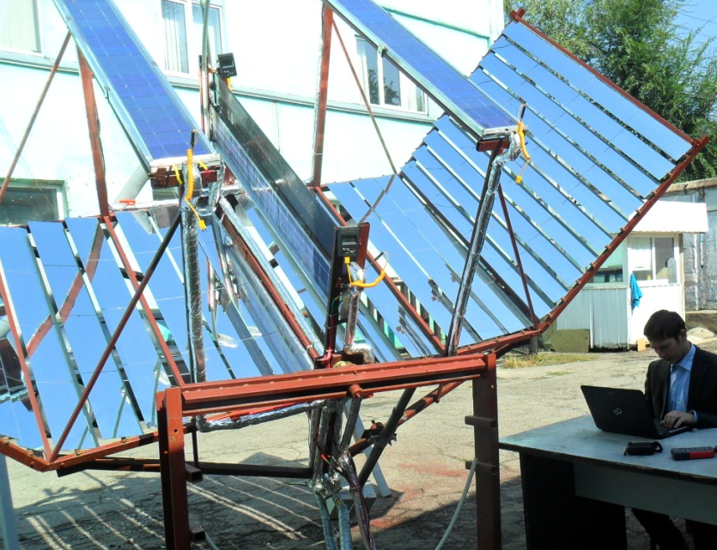
Преимущества
Охлаждаемые теплоносителем
линейные фотомодули
Автономность
Увеличение
эффективности
фотоэлементов
Повышение надежности
конструкции
Снижение себестоимости
Концентратор
Повышение оптической
эффективности
Автобалансировка
несущей платформы,
Упрощение и
повышение надежности
двух- координатной
системы
слежения за солнцем
Удобство обслуживания
зеркал и защита от
штормовых ветров
Пиковая мощность
1,5 кВт электрическая 9 кВт тепловая
Двусторонний
коллектор
Снижение себестоимости
Повышение
интенсивности
теплообменных процессов
Снижение тепловых
потерь
Оптимальное
размещение
термогенераторов
Ветрогенератор вертикального типа
Общая несущая опора
Малый уровень шума
Сопоставимая мощность
(0,5 кВт)
Концентрация ветрового
потока на лопастях
плоскостями зеркал
Круглосуточная работа гибридной установки
Общая система накопления и хранения энергии
Потребитель
Notes:
Более высокая производительность по электричеству и теплу на единицу апертуры установки достигалась за счет запатентованных технических решений. Новый дизайн гибридных солнечных установок позволил упростить изготовление и монтаж рабочих элементов и снизить себестоимость в несколько раз. Линейные фотомодули и коллекторы, работающие от концентрированного солнечного излучения, оптимально размещены на несущей платформе в отраженном оптическом поле плоских зеркал концентраторов. Несущая платформа выполнена из легкого металлического профиля и опирается на две точки опоры, что дало возможность наращивать мощность установок путем добавления модульных рабочих элементов вдоль осевой фермы.
Применяется три циркуляционных контура, два из которых полностью размещены в пределах несущей платформы и осуществляют процесс охлаждения кремниевых фотоэлементов. Сброс полученного от них тепла проводится эффективно в линейных теплообменниках в режиме противотока теплоносителей, что поддерживает температуру фотоэлементов на низком уровне. При этом за счет догрева теплоносителя высокотемпературного контура в канале коллектора температура на выходе установки достигает ≈ 100⁰С. Двухступенчатый нагрев теплоносителя в гибридных установках поддерживает температуру технической воды в бойлерах даже в зимний период на высоком уровне (не ниже 60⁰С).
Относительно малая длина низкотемпературных контуров снизила гидравлическое сопротивление и требуемый напор циркуляционных насосов, по сравнению с аналогами. Теплоноситель высокотемпературного контура транспортируется через соосно установленные патрубки в опорных подшипниках с надежными кольцевыми уплотнениями, поэтому устранены проблемы с технологическими петлями гибких рукавов, предающих теплоноситель от подвижной несущей платформы к неподвижному бойлеру.
В отличие от аналогов солнечное излучение концентрируется на противоположных поверхностях коллектора с селективным покрытием, снижающим тепловые потери. Дополнительное снижение тепловых потерь осуществляется за счет формирования вдоль поверхностей коллектора теплового защитного слоя от термической конвекции, создаваемой размещаемыми ниже фотопанелями.
Применение ветрогенератора выверенной мощности с линейными фотомодулями позволило перейти на непрерывную выработку электричества гибридной установкой, запасать энергию в аккумуляторах и выдавать ее потребителю в оптимальном режиме. Зеркала концентратора направляют ветровые потоки, ориентированные перпендикулярно его наклонной поверхности, на лопасти ветрогенератора, способствуя повышению его эффективности.
Использование малой концентрации солнца и фотоэлементов относительно большой площади (125х125 мм) позволило отказаться от прецизионной системы слежения за солнцем, упростить конструкцию гибридных солнечных установок и снизить их себестоимость.

Slide 6
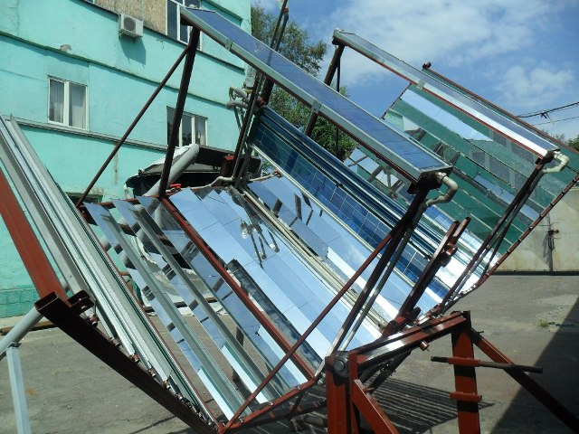
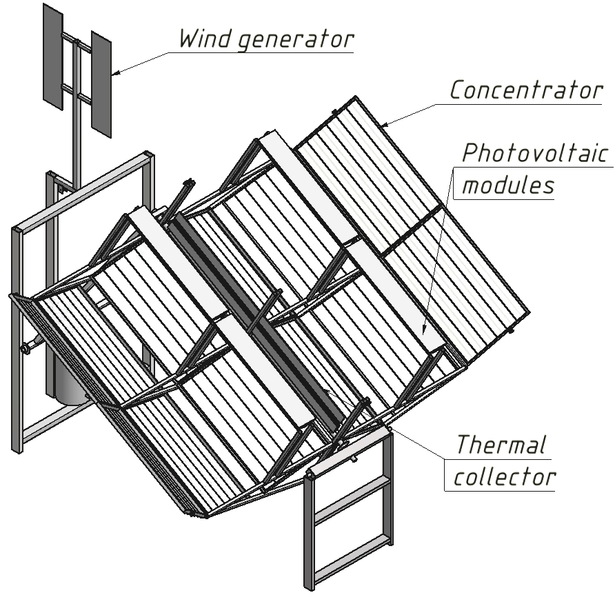
Текущий статус проекта
Лабораторный образец
(0,5 кВт электрической и
4,5 кВт тепловой мощности)
Модель промышленной установки
(1,5 кВт электрической и
9 кВт тепловой мощности)

Slide 7
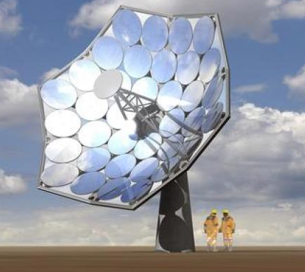
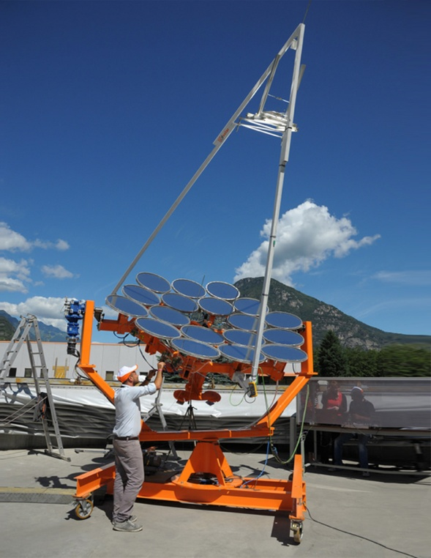
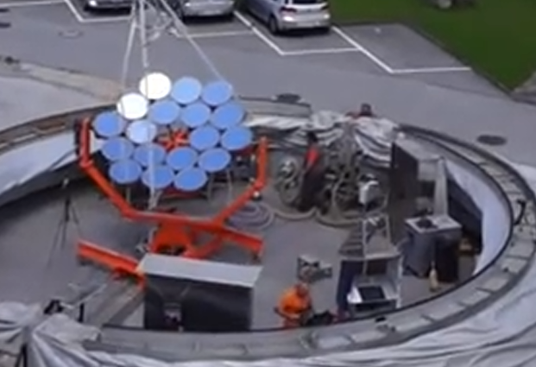
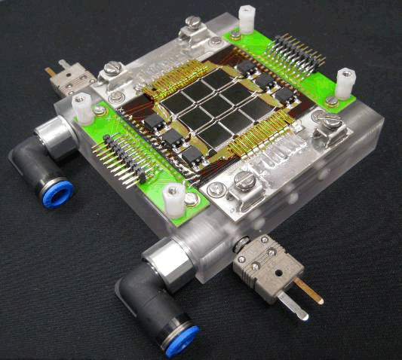
Аналоги мировых производителей
Dsolar Sunflower
IBM Research (США, Швейцария), Airlight Energy (Швейцария), Interstate University of Applied Sciences Buchs NTB (Швейцария)
  Финансирование проекта - 2.4 миллиона $ USA
  Проектная пиковая электрическая мощность 12 кВт и тепловая 20 кВт.
  Параболический концентратор площадью 40 м^{2;} c 36 вогнутыми отражателями.
  Планируемый срок начала коммерческого производства – 2017 год.
  Недостатки: необходимость прецизионного слежения за солнцем; сложность
  изготовления; высокая себестоимость; низкая мобильность.

Slide 8
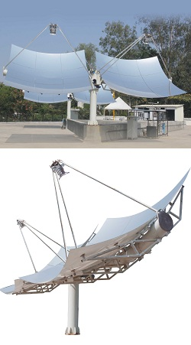
Аналоги мировых производителей
Solar Cogeneration System
Forbes Marshall (Индия)
Пиковая вырабатываемая мощность: 7,5 кВт электрической и тепловой 17,4 кВт.
Занимаемая площадь – 32 м2.
Цена установки – 45 000$.
Недостатки: необходимость прецизионного слежения за солнцем; сложность
изготовления; высокая себестоимость; низкая мобильность.

Slide 9
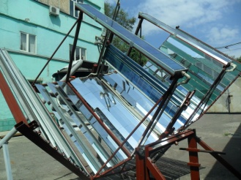
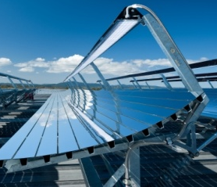
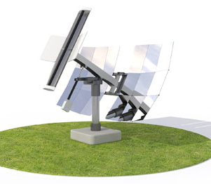
Конкурентоспособность
 | Автономная концентраторная PVT установка (Казахстан) | C7 Tracker (США) | Matarenki Light (Швеция)
Возможность одновременной выработки электрической и тепловой энергии | Имеется | Нет | Имеется
Стоимость электрической энергии $/кВт*ч Стоимость тепловой энергии $/кВт*ч | ≈ 2 ≈ 0,5 | ≈ 4 - | ≈ 5 ≈ 3
КПД фотоэлементов /стоимость Возможность повышения эффективности за счет концентрации солнца | 22 – 24 / 4$ Имеется | 22 – 24/4$ Имеется | ≈32/ 10$ Имеется
Получение высокой температуры на выходе | Имеется (≈100 ⁰C) | Нет | Нет
Выработка электрической энергии | Круглосуточно | Днем | Днем
Эксплуатационные затраты на чистку зеркал | Низкие | Высокие | Низкие
Возможность наращивания производительности действующей установки за счет добавления модульных элементов | Имеется | Имеется | Нет

Slide 10
Капиталовложения
Требуемые инвестиции - 10 млн. тенге (55 000 $)
Что получаем мы | Что получает инвестор
Промышленный прототип установки, результаты тестирования, техническая документация.. | Возврат средств в размере не менее 130% от капитальных вложений после начала продаж Участие в правлении организуемого предприятия
Целевой рынок:
Автономные возобновляемые источники энергообеспечения
(страны с высоким уровнем инсоляции: южные регионы Казахстана и России, Испания, Египет, Израиль и т.д.)
Прогнозируемый объем продаж:
не менее 1000 ед./год
(в соответствии с постановлением правительства РК по развитию ВИЭ требуется не менее 1000 установок /год)
Возврат инвестиций в разработку промышленного прототипа

Slide 11
Бизнес-модель
Продукт:
Автономная концентраторная гибридная PVT установка
Лицензии на производство установок
B2C модель
Прямые продажи физическим и юридическим лицам
Потребители:
частный жилой сектор, малые предприятия
предприятия отгонного животноводств
туристические базы и дома отдыха
с/х предприятия
участки разведки нефти и газа
Получена поддержка:
Палата предпринимателей Алматинской области (Казахстан),
ТОО «Фирма Консалтэнерго» (Казахстан)
Notes:
После всестороннего изучения полученных данных по производительности установок в разные сезоны года будет инициирован вопрос о их серийном производстве в РК. Планируется создание объединенных АО с возможностью переуступки части интеллектуальных прав на разработку в виде продажи лицензий, и франчайзинга.
Целевым рынком продукции в виде готовых под ключ гибридных солнечных установок и лицензий является зарождающийся рынок возобновляемых источников энергии (ВИЭ) в РК и огромный сформировавшийся рынок автономных гибридных солнечных установок с малой концентрацией солнечного излучения за рубежом. Основной интерес к солнечным установкам проявляют государства с богатым потенциалом поступающей солнечной энергии – Республика Казахстан, южные области Российской Федерации, Испания, Греция, Саудовская Аравия, Египет, Австралия, Япония, Израиль и.т.д.
Потенциальными потребителями являются удаленные от электро- и тепловых сетей объекты:
частный жилой сектор, малые предприятия (школы, больницы)
отгонное животноводство и фермерские хозяйства
туристические базы и дома отдыха
геологоразведка, участки разведки нефти и газа
станции слежения, метеостанции, обсерватории
По постановлению правительства Республики Казахстан доля ВИЭ к 2020 году должна составлять не менее 3% от общего производства электроэнергии. При равномерном в течение пяти лет распределении вводимых мощностей за счет ВИЭ потребуется ежегодно вводить не менее ≈ 76 МВт. Если только 20% из них закроет производство гибридных установок общей мощностью ≈15 кВт, то необходимо изготавливать ≈ 1000 штук в год в дополнение к другим типам отечественных ВИЭ. С ростом качества изготовления и сервисного обслуживания производимых серийно гибридных солнечных установок, число заказов будет расти. В денежном выражении объем рынка превышает 5 млн. долл.США в год.
На рынке гибридных солнечных установок в Республики Казахстан у нас нет пока конкурентов. Мы намерены сохранять первенство в будущем за счет качества изготовления, повышения производительности на единицу площади апертуры, применения новых материалов.

Slide 12
Команда
Нестеренков Александр Геннадьевич
Руководитель, разработчик технологии
30 летний опыт в областях плазменных технологий, теплофизики
20 летний опыт в области солнечной энергетики
Запущена технологическая линия по производству теплоизоляционных материалов
Райхман Борис Адольфович
Бизнес представитель
30 летний опыт в организации коммерциализации
30 летний опыт в организации технологических производств
20 летний опыт в производстве и испытании приборов для теплоэнергетике
Панченко Владимир Анатольевич
Инженер - конструктор
10 летний опыт в проектировании технологического оборудования
5 летний опыт в области фотовольтаики
5 летний опыт в разработке источников энергообеспечения удаленных объектов
Жеенбаев Нурлан
15 летний опыт в создании и подключении возобновляемых источников энергии

Slide 13
Контакты
АО «КазНИИ Энергетики имени академика Ш. Ч. Чокина»
Республика Казахстан, г. Алматы, 050012, ул. Жамбыла 114/85
Нестеренков Петр Александрович
+7 (777) 789-63-36; +7 (727) 292-04-53;
ionotexnica@mail.ru; stolkner@gmail.com

Slide 14
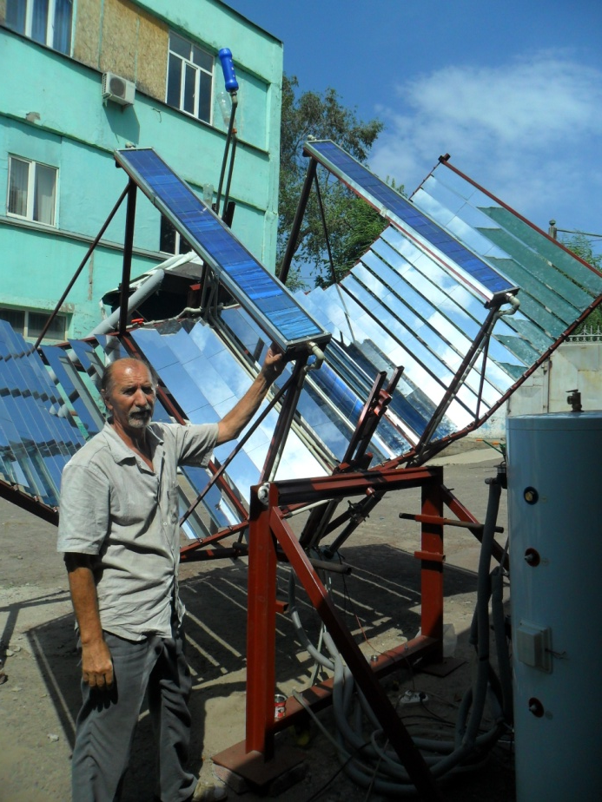
Спасибо за внимание!

Slide 15
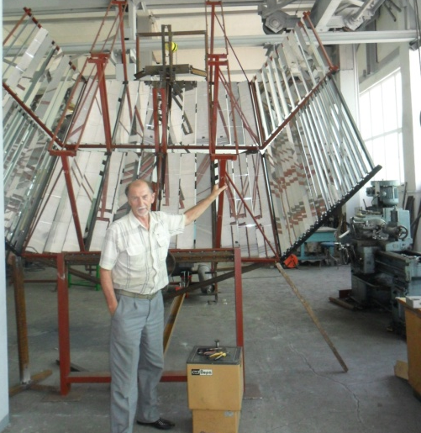
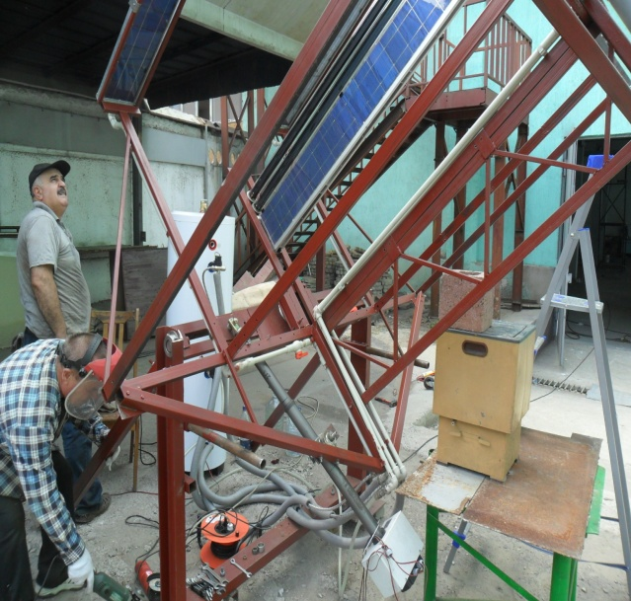
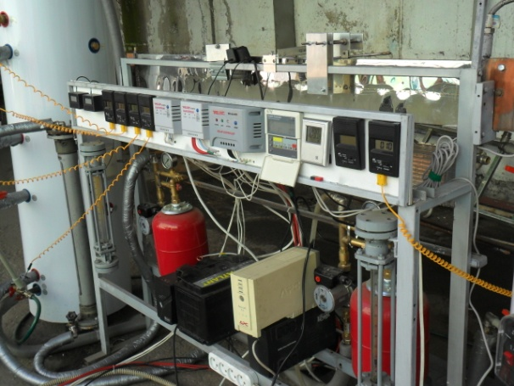
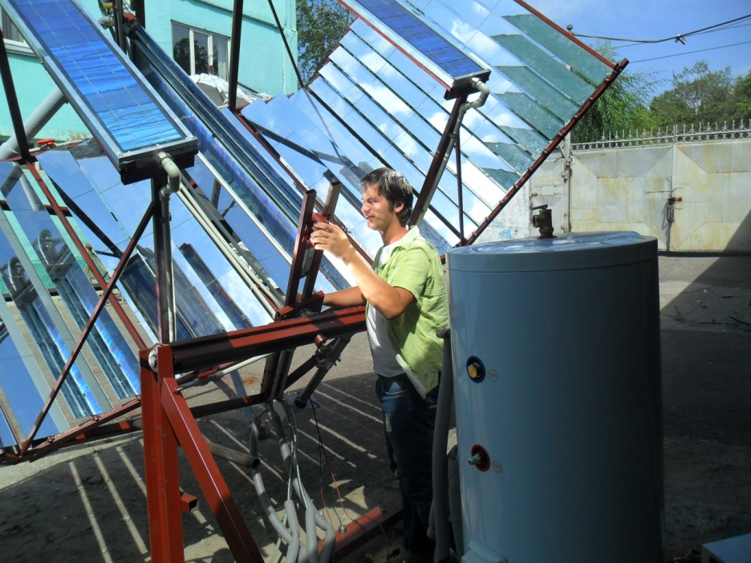
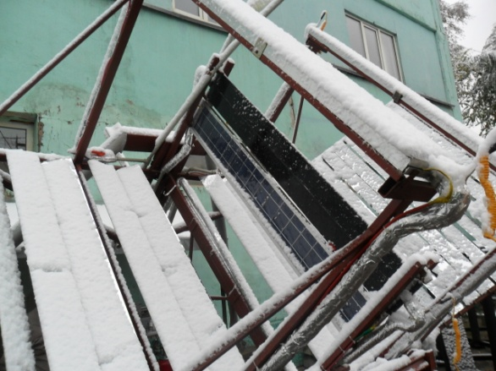
Опытный образец автономной концентраторной гибридной PVT установки
Notes:
В области преобразования солнечной энергии получены следующие преимущества технологии:
повышение производительности по теплу и электричеству при одновременном снижении капитальных и эксплуатационных затратах;
снижение себестоимости произведенного 1 Вт электрической и тепловой мощности;
снижение суммарных косинусных потерь в процессе отражения солнечного излучения зеркалами концентраторов и себестоимости концентраторов;
снижение гидравлического сопротивления и повышение надежности транспортировки жидким теплоносителем тепловой энергии к потребителю; в наших установках не используются технологические петли из гибких рукавов, которые в зимний период примерзают к конструциям.
повышение интенсивности теплообменных процессов при передаче тепла вторичному циркуляционному контуру; температура фотоэлементов поддерживается на уровне не выше 50⁰С, а на выходе из установки температура теплоносителя достигает более 100⁰С. Это техническое противоречие решено путем разделения циркуляционных контуров на высокотемпературный и низкотемпературный, причем низкотемпературный контур находится в пределах несущей платформы, поэтому эксплуатационные затраты на транспортировку теплоносителя снижены.
повышение коэффициента использования дорогого оборудования за счет сопряжения несущей платформы гибридной солнечной установки с ветрогенератором, для снижения себестоимости и повышения выработки электроэнергии ветрогенератором за счет концентрации ветрового потока на лопастях ветрогенератора, чего нет ни водном из аналогов.
упрощение обслуживания зеркал концентратора– разработанный дизайн гибридной установки позволяет опускать модульные концентраторы до уровня земли с целью удобного обслуживания (очистки) зеркал, чего нет ни в одном из аналогов.

Slide 16
Текущий статус проекта
2010 | 2012 | 2014 | 2015 | 2017 | 2019 | 2025
Идея | Концепт-модель | Опытный прототип | Промышленный прототип | Организация производства | Начало продаж | Возврат инвестиций
Текущий статус 2012–2014 финансирование МОН РК (50 млн. тенге) | План развития проекта Потребность в инвестициях ≈ 80 млн. тенге
Разработана инновационная технология повышения эффективности преобразования солнечной энергии фотомодулями и коллекторами | 2015–2016 – изготовление и тестирование промышленного прототипа Требования в инвестициях – 10 млн. тенге
Разработана конструкторская документация | 2017-2018 – сертификация и коммерциализация. Организация производственной линии. Требования в инвестициях ≈ 60 млн. тенге
Разработан и проходит тестирование опытный прототип | 2018–2019– Открытие юр.представителя, проведение маркетинговой компании, заключение бизнес партнерств. Начало процесса продаж. Требования в инвестициях ≈ 10 млн. тенге
Поддержка проекта и намерение о сотрудничестве от национальных институтов, бизнеса, частных предприятий | 2025 - Возврат инвестиций

Slide 17
Ключевые факторы, определяющие востребованость производства гибридных солнечных установок в будущем
дизайн установок с концентраторами, фокусирующими отраженное излучение на линейных
фотопанелях и коллекторе, способствует более полному преобразованию солнечной энергии в
электрическую и тепловую энергию;
себестоимость единицы площади концентраторов с отражающими зеркалами в десятки раз ниже
себестоимости фотоэлементов той же площади;
десятилетние исследования и многомиллиардные финансовые затраты приблизили электрический
КПД серийно изготавливаемых кремниевых фотоэлементов к теоретическому пределу ≈ 25%,
поэтому не следует надеяться на его дальнейший рост, а повышение эффективности
фотоэлементов надо искать в более полном применении теплогенерирующих свойств и утилизации
тепла теплоносителем;
концентрация солнечного излучения снижает количество используемых фотоэлементов и
сопутствующих материалов (герметики, проводники и т.д.), уменьшает время монтажа, тестирования
на единицу вырабатываемой электрической мощности и снижает себестоимость, что дает
возможность постоянной модернизации, при появлении более высококачественных комплектующих;
концентраторная солнечная установка с продольной осью вращения экономически эффективна и с
однокоординатным слежением за солнцем, а удельную стоимость вырабатываемой мощности
дополнительно снижает комплектация ее ветрогенератором небольшой мощности, что позволяет
вырабатывать электроэнергию в отсутствие солнца и повышать степень загрузки оборудования –
контроллеров, силовой схемы заряда аккумуляторов и т. д. ;
в южных государствах ощущается нехватка не только электричества и тепла, но и пресной воды, и
работа концентраторных установок в паре, когда одна из них комплектуется вместо коллектора
камерой опреснителя, становится экономически особо выгодной.

